Slide 1
TOÁN

Slide 2


Trang 18/SGK

Slide 3


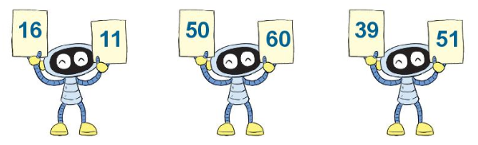
Số nào lớn hơn trong mỗi cặp?
1
Notes:
Nhấp vào mũi tên, nếu sai thì ra mặt khóc, đúng thì ra mặt cười

Slide 4

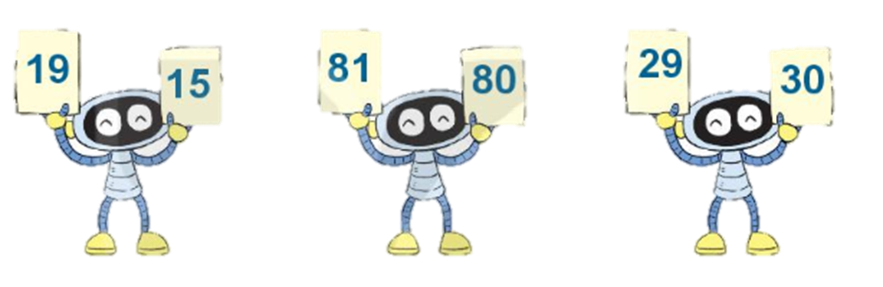
Số nào bé hơn trong mỗi cặp?
2
Notes:
Nhấp vào mũi tên, nếu sai thì ra mặt khóc, đúng thì ra mặt cười

Slide 5
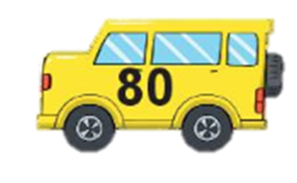


Đổi chỗ hai chiếc xe để các số trên xe sắp xếp theo thứ tự thừ bé đến lớn
3
a)

Slide 6
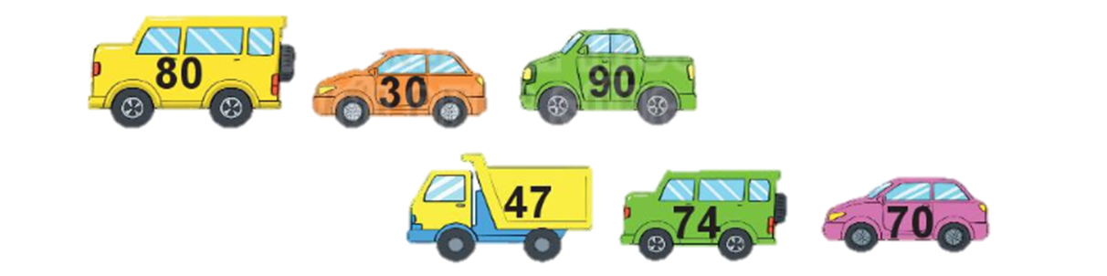
Đổi chỗ hai chiếc xe để các số trên xe sắp xếp theo thứ tự thừ bé đến lớn.
3
b)

Slide 7
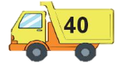
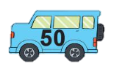
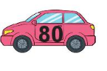
Đổi chỗ hai chiếc xe để các số trên xe sắp xếp theo thứ tự thừ lớn đến bé.
4
c)

Slide 8

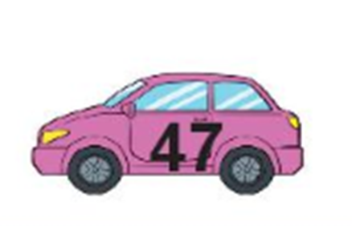

Đổi chỗ hai chiếc xe để các số trên xe sắp xếp theo thứ tự thừ lớn đến bé.
4
c)

Slide 9
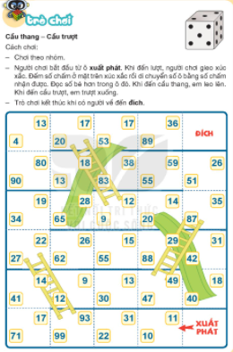

Slide 10
Dặn dò:
- Xem lại bài đã học
- Hoàn thành vở bài tập
- Chuẩn bị bài: Luyện tập
trang 20

